Slide 1
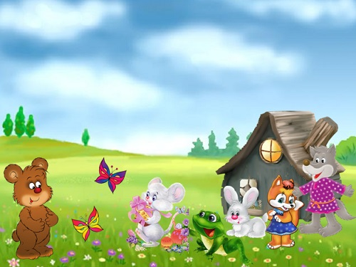
Муниципальное казенное дошкольное образовательное учреждение Аннинский детский сад № 7 общеразвивающего вида
ВТОРАЯ МЛАДШАЯ ГРУППА
Подготовили: Студеникина О.Н., воспитатель ВКК;
Кумицкая Е.В.,воспитатель ВКК.

Slide 2
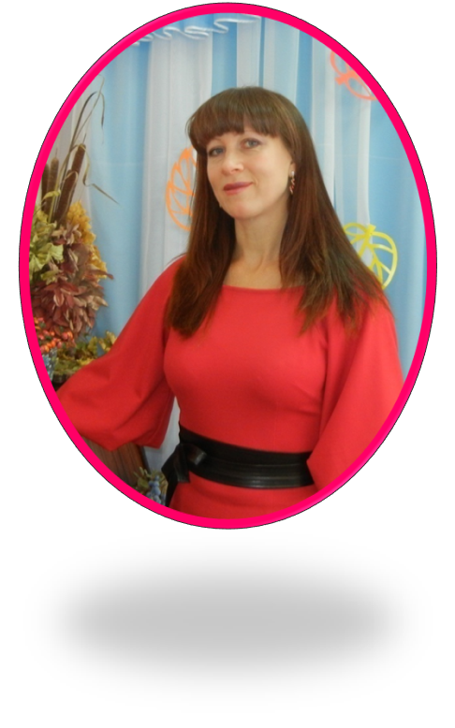
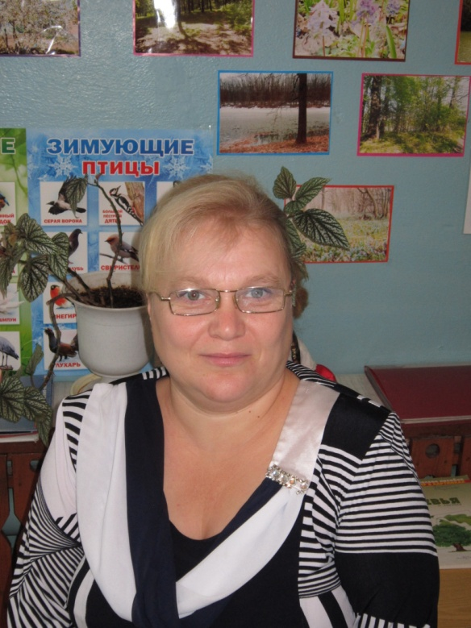
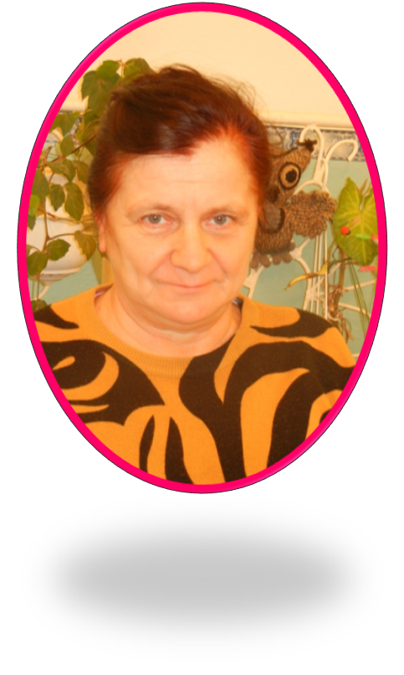
СОТРУДНИКИ ГРУППЫ
Кожанова Наталья Владимировна
Помощник воспитателя
Студеникина Ольга Николаевна
Воспитатель ВКК
Образование: Высшее.
Кумицкая Елена Викторовна
Воспитатель ВКК
Образование: Средне-специальное.

Slide 3
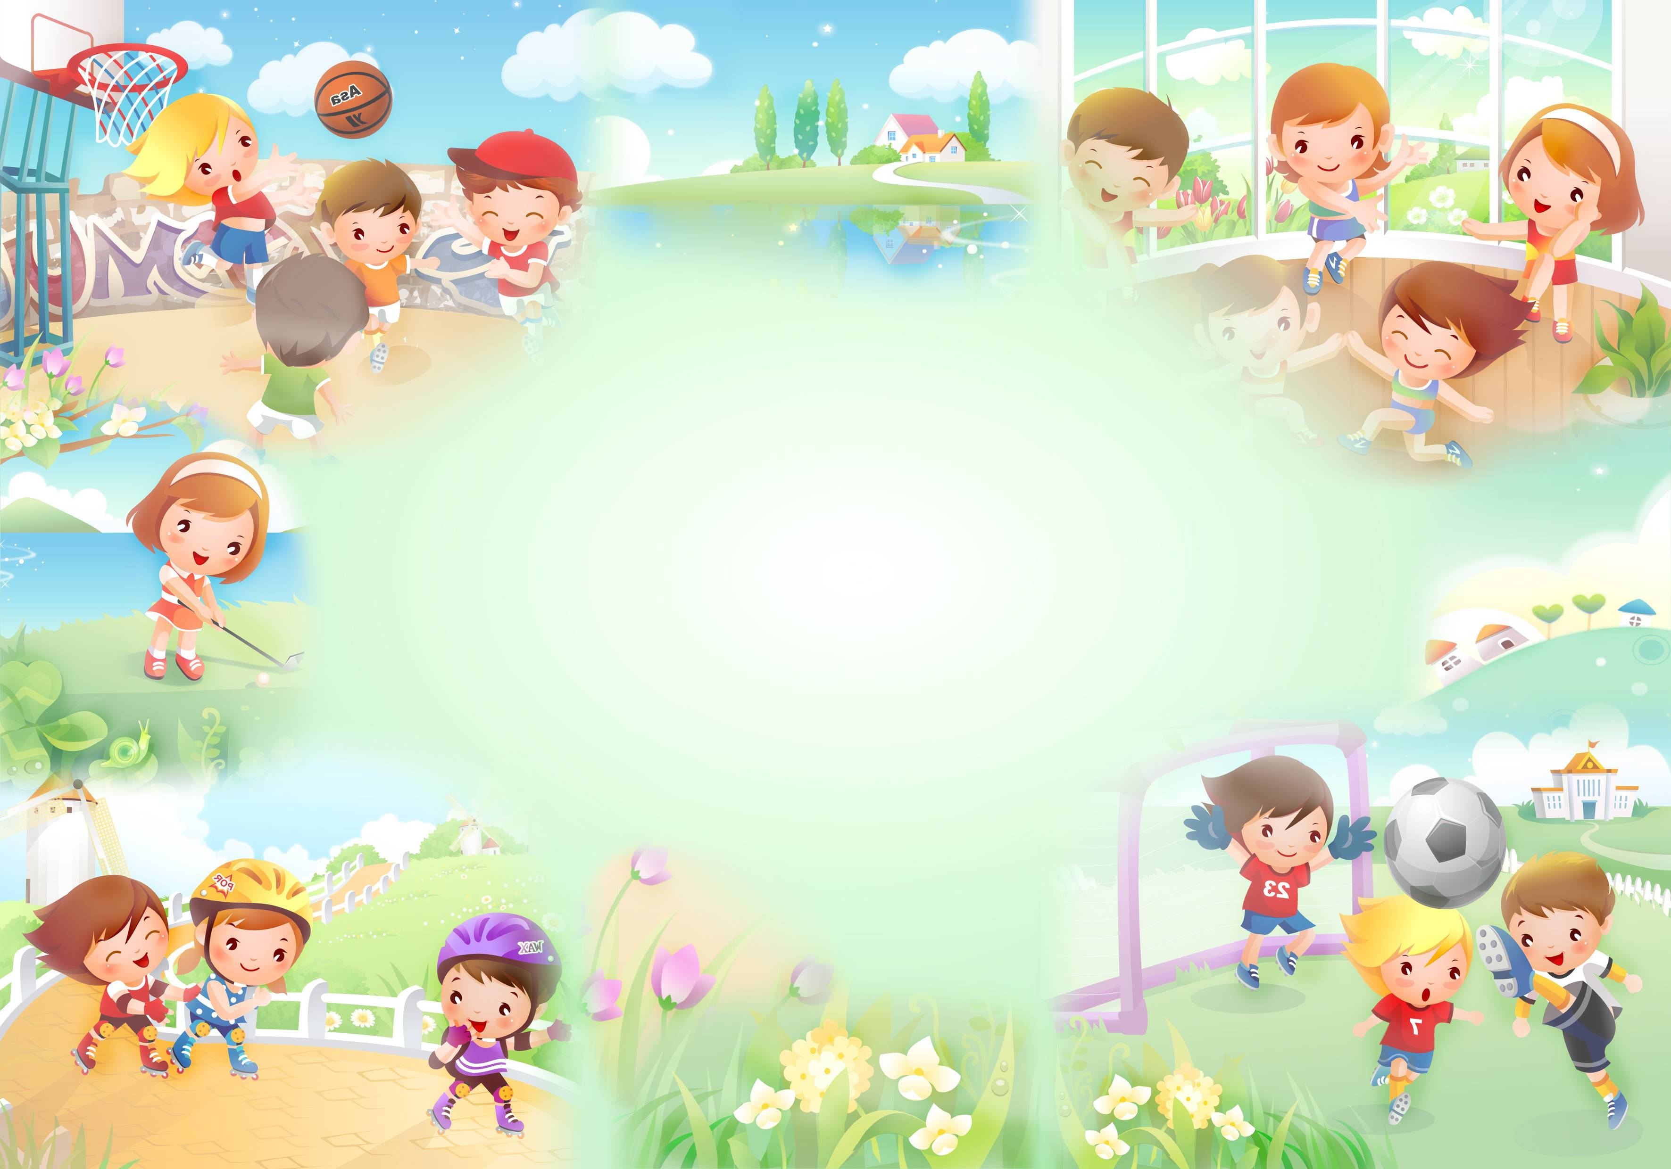
НАША ГРУППА
В группе 30 человек.
16- девочек,
14- мальчиков

Slide 4
ПОМЕЩЕНИЕ ВТОРОЙ МЛАДШЕЙ ГРУППЫ
ПРИЕМНАЯ
ГРУППОВАЯ
СПАЛЬНАЯ
УМЫВАЛЬНАЯ

Slide 5
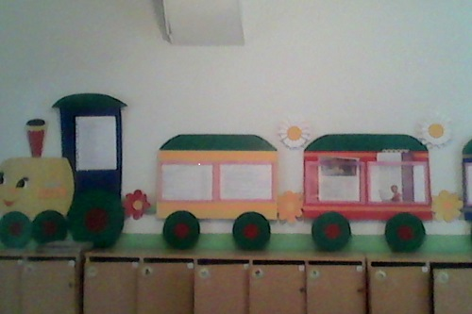
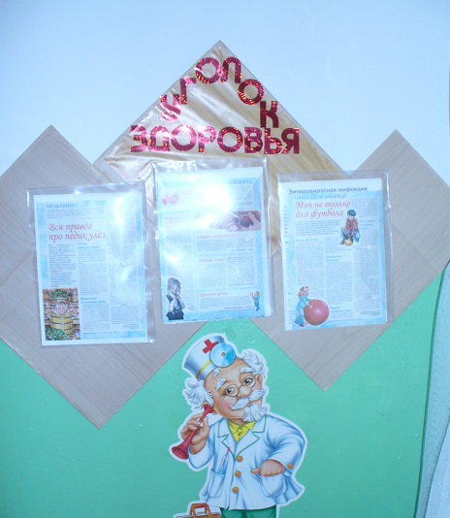
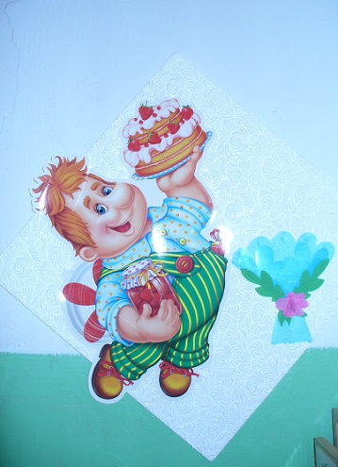
ПРИЕМНАЯ
А это – наша раздевалка,
Хранит одежду всех детей.
Её кроил не Слава Зайцев,
Она, конечно, без затей:
Хранятся в шкафчиках пальтишки,
Плащи, сапожки и зонты,
Носки, колготки и штанишки
Всё это - дивной чистоты!
Внутри порядок – ни пылинки!
Залог здоровья – чистота!
На каждом шкафчике - картинка!
Не раздевалка – красота!

Slide 6
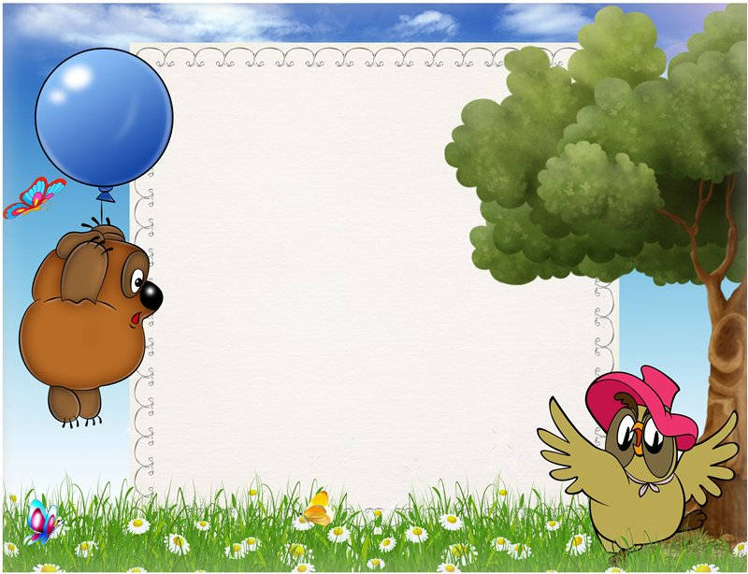
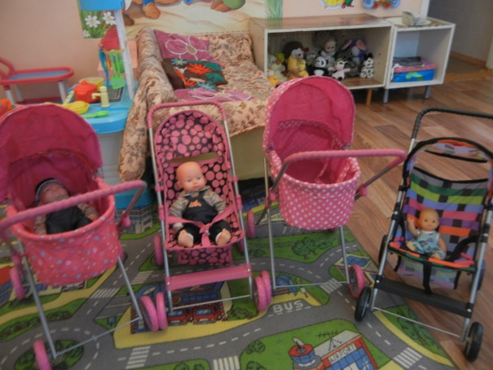
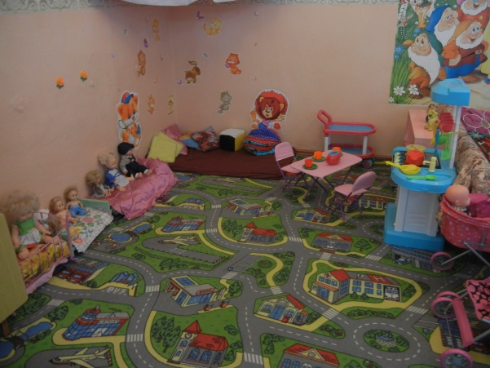
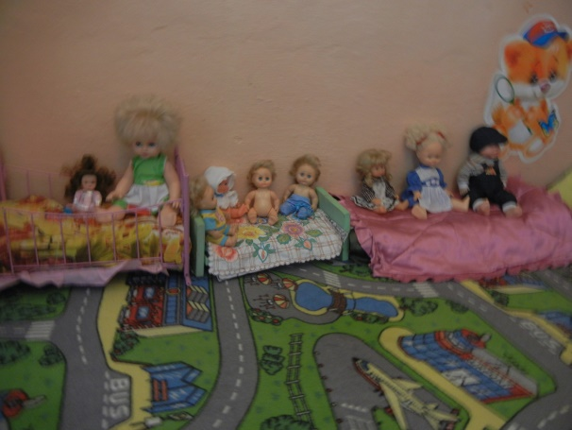
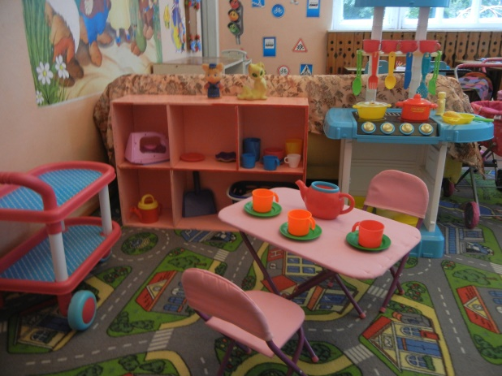
Групповая
С вами в группу мы попали,
Вы такого не видали.
Все, о чем мечтали…здесь непременно это есть!
УГОЛОК ДЛЯ ДЕВОЧЕК

Slide 7
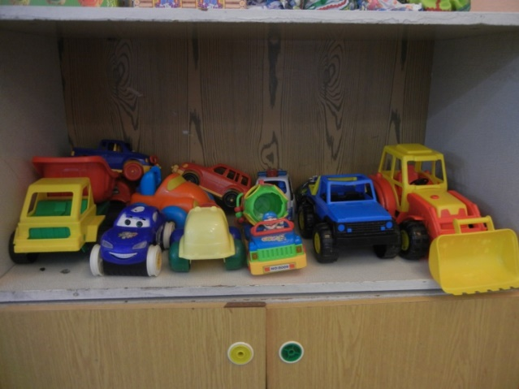
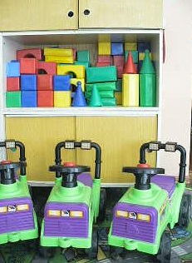
УГОЛОК ДЛЯ МАЛЬЧИКОВ
Чтобы к труду мы привыкали,
Есть конструктивный уголок.
Когда игрушки покупали,
То думали, что будет толк
От кубиков, конструкторов, стамесок,
Напильников, рубанков и гвоздей!
Компьютеры нужны теперь для деток!
Задумайтесь, родители, скорей!

Slide 8
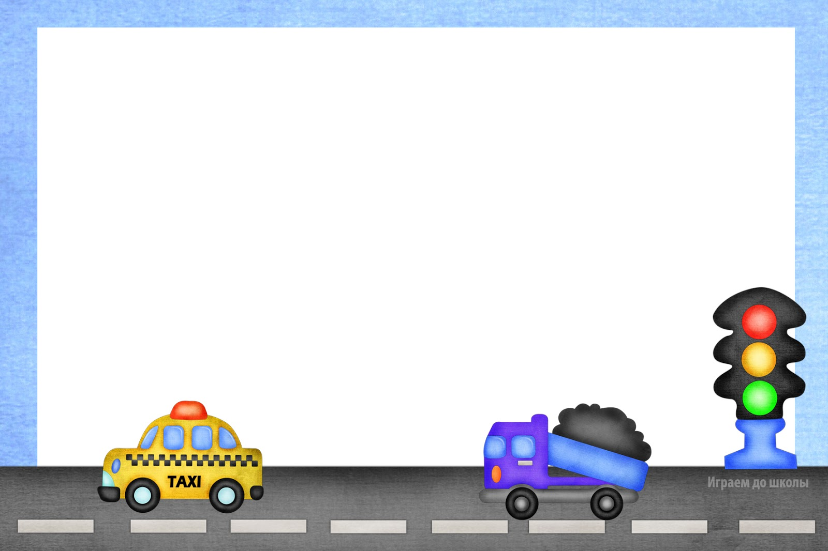
УГОЛОК БЕЗОПАСНОСТИ
Много правил есть на свете,
Их должны запомнить дети!
В спички лучше не играть!
Дверь чужим не открывать!
Осторожность в гололед
От ушибов сбережет!
Как дорогу перейти,
Как в транспорте себя вести.
Запомним мы с тобой, играя,
Все правила движенья изучая.

Slide 9
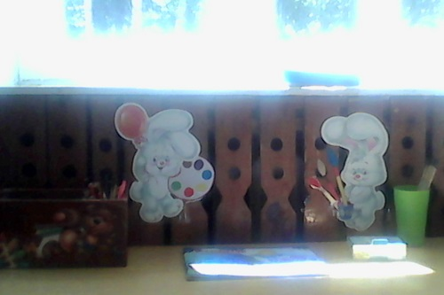
УГОЛОК
ИЗОДЕЯТЕЛЬНОСТИ
И в десять лет, и в семь, и в пять
Все дети любят рисовать.
И каждый смело нарисует
Всё, что его интересует.
Всё вызывает интерес:
Далёкий космос, ближний лес,
Цветы, машины, сказки, пляски...
Всё нарисуем
Были б краски !

Slide 10
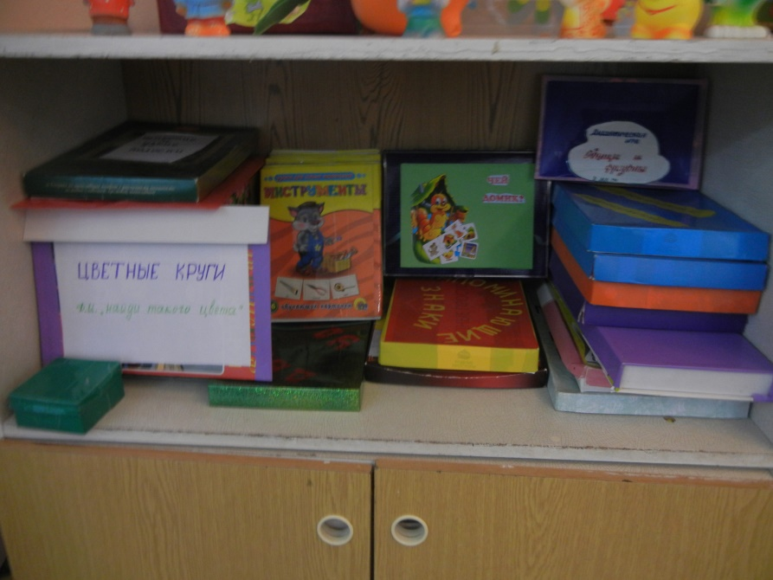
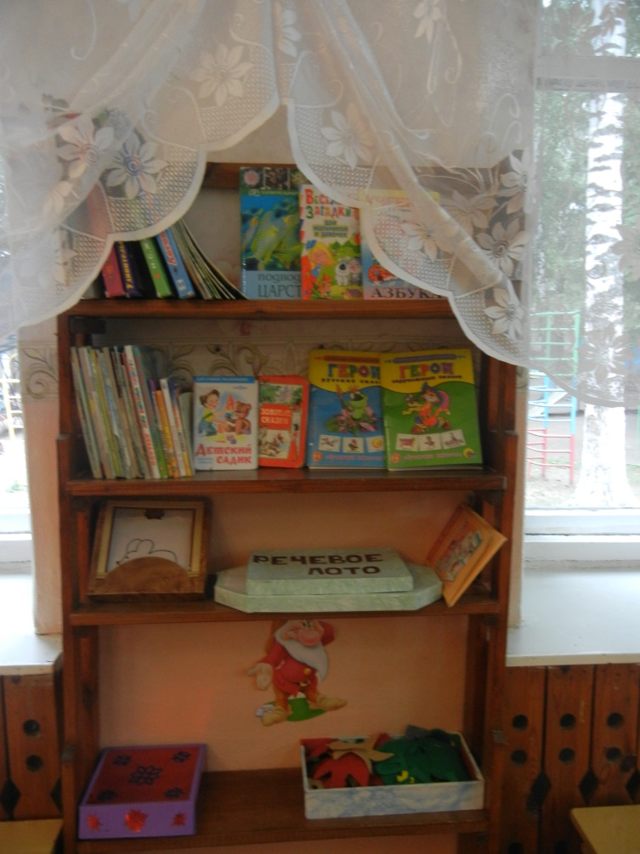
УГОЛОК ПОЗНАНИЯ
И
РЕЧЕВОГО РАЗВИТИЯ

Slide 11
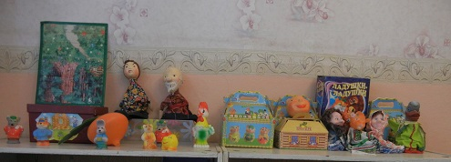
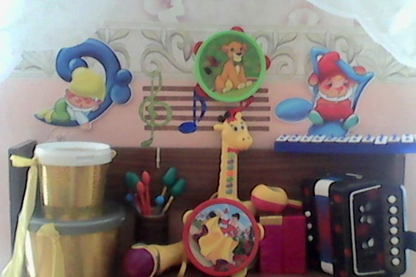
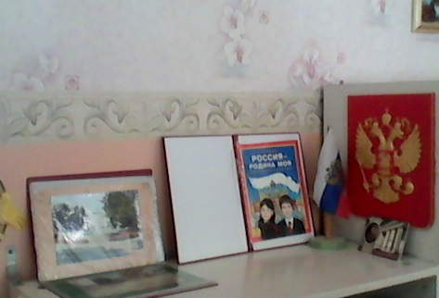
МУЗЫКАЛЬНЫЙ УГОЛОК
ТЕАТРАЛЬНЫЙ УГОЛОК
ПАТРИОТИЧЕСКИЙ УГОЛОК

Slide 12
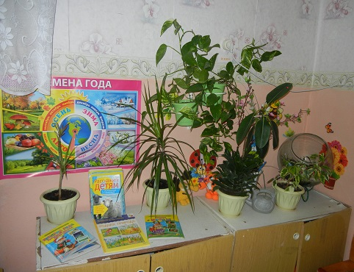
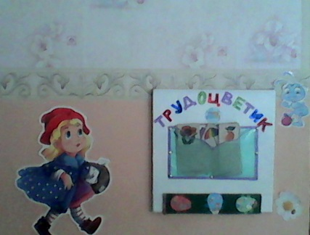
УГОЛОУ ПРИРОДЫ
И
ТРУДА
Мы сегодня в сад пришли,
В уголок дежурств зашли.
Посмотрели кто дежурит,
Для себя решили мы:
Кто цветы сейчас польёт,
Кто посуду соберёт,
Кто поможет на занятьях,
Кто игрушки уберёт.
Мы дежурили, устали,
Все игрушки мы убрали,
И посуду мы собрали.
Мы полить цветы успели,
На занятьях помогли,
А потом играть пошли.

Slide 13
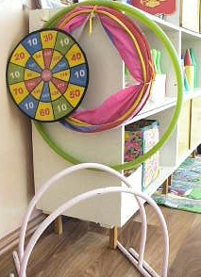
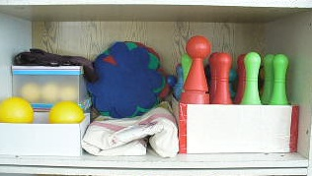
СПОРТИВНЫЙ УГОЛОК
Нужно спортом заниматься.
Нам полезно без сомнения
Все, что связано с движением.
Будем вместе мы играть,
Бегать, прыгать и скакать!

Slide 14
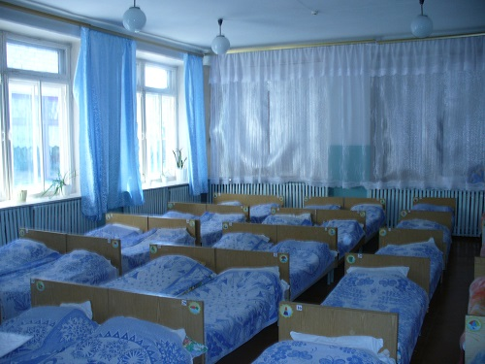
НАША СПАЛЬНАЯ
Наступает тихий час –
Спать укладывают нас.
Мы немного отдохнём,
И опять играть пойдём

Slide 15
СПАСИБО
ЗА
ВНИМАНИЕ!

